Slide 1
Материалы с семинара-совещания министерства образования, науки и молодёжной политики Нижегородской области для специалистов по дошкольному образованию «Организация комплексной помощи детям раннего возраста с нарушениями развития» в г. Кстово
Подготовила: главный специалист управления образования Н.Ю.Рыбакова
16 ноября 2018г.

Slide 2
Программа семинара-совещания
1.Приветствие участников семинара-совещания – В.П.Романчук, директор департамента образования администрации Кстовского района;
2. Экскурсия по МБДОУ «Детский сад №32»;
3. Выступления в рамках круглого стола:
«Ясли» будущего: новая роль «яслей» в современном образовательном пространстве» - О.П.Миронова, главный специалист отдела дошкольного и общего образования министерства образования, науки и молодёжной политики Нижегородской области;
«Основные направления межведомственного взаимодействия в организации комплексной помощи детям раннего возраста с нарушениями развития» – О.И.Николаичева, главный специалист сектора дошкольного и общего образования департамента образования администрации г. Кстово;
«Система поддержки семьи с особым ребёнком раннего возраста» - Э.А.Ярцева, директор «Реабилитационного центра для детей и подростков с ограниченными возможностями здоровья «ДОМ» г. Нижнего Новгорода;
«Опыт создания службы ранней помощи для детей с ОВЗ на базе МБДОУ» - И.Д.Архангельская, заведующий МБДОУ «Детский сад №32» г. Кстово»;
«Медицинскоое сопровождение детей раннего возраста с ОВЗ в ДОО» - М.С.Сенина, ведущий специалист отдела детства и родовспоможения министерства здравоохранения Нижегородской области.

Slide 3
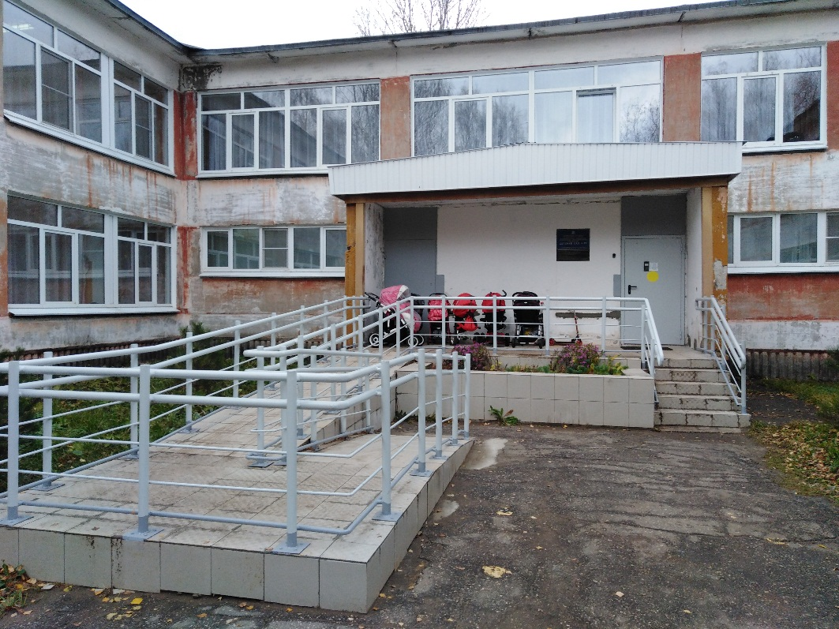
Характеристика МБДОУ «Детский сад №32»
Функционирует - с 1980 г;
Проектная мощность – 280 д;
Посещает – 219 д;
Всего 11 групп из них:
7 групп общеразвивающей направленности;
2 группы компенсирующей направленности для детей с задержкой психического развития;
2 группы кратковременного пребывания компенсирующей направленности для детей со сложным дефектом;
Служба ранней помощи по оказанию психолого-педагогической, диагностической и консультативной помощи родителям с детьми дошкольного возраста, в т.ч. от1,5 до 3 лет, преимущественно не посещающих ДОО включая детей с особыми образовательными потребностями.
Кадровый состав:
Педагог-психолог -1;
Учитель-логопед (дефектолог) – 5;
Музыкальный руководитель – 1;
Инструктор по физической культуре – 1;
Воспитатели – 20.

Slide 4
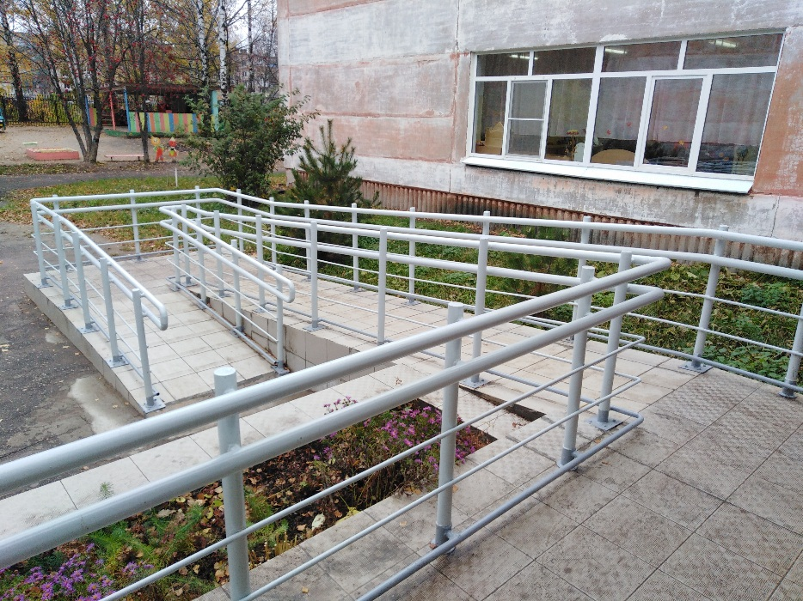
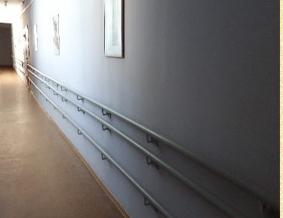
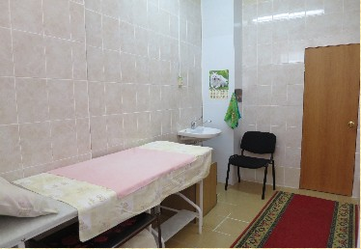
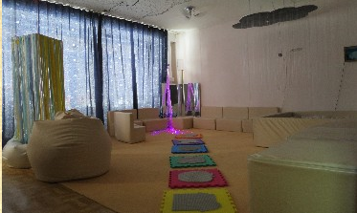
Экскурсия по МБДОУ «Детский сад №32»
Массажный кабинет
Сенсорная комната

Slide 5
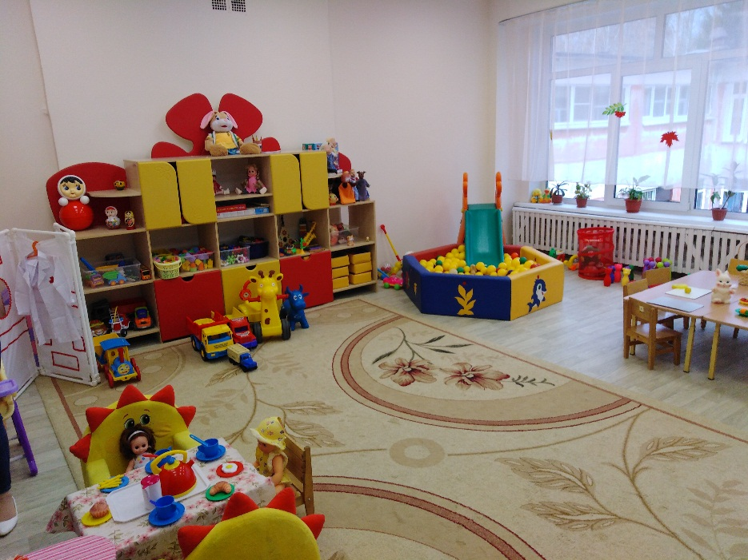
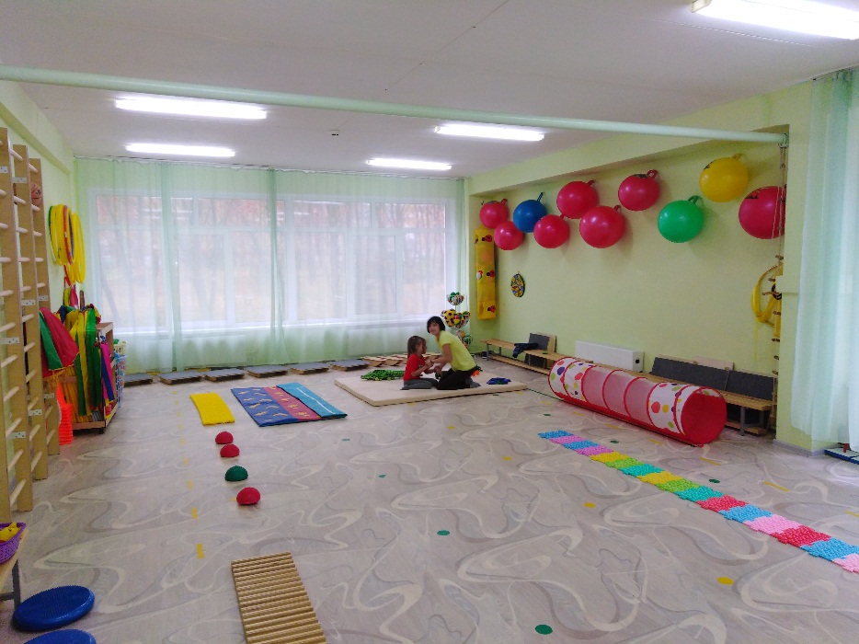
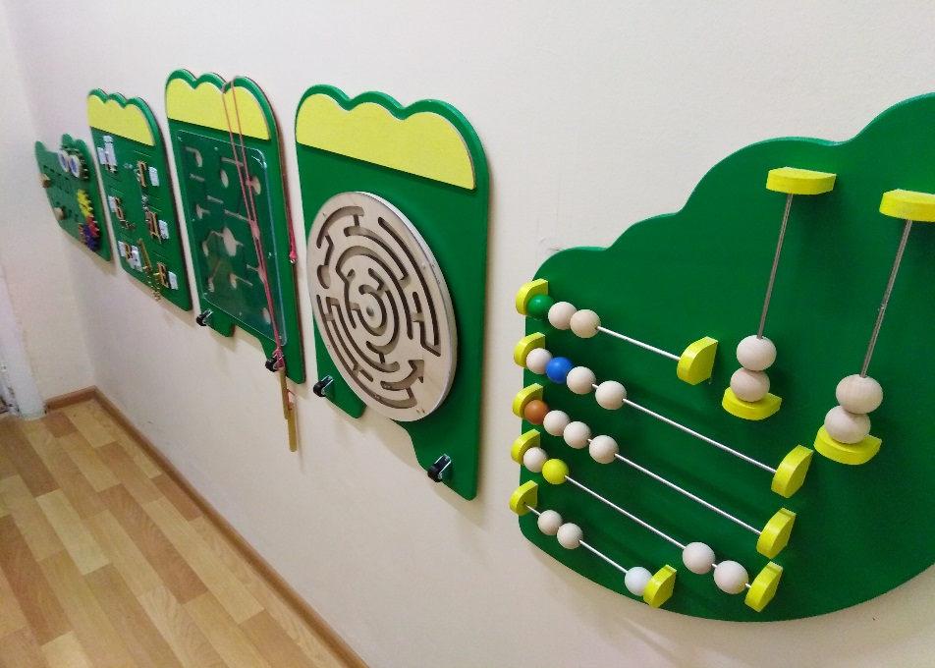
Экскурсия по МБДОУ «Детский сад №32»

Slide 6
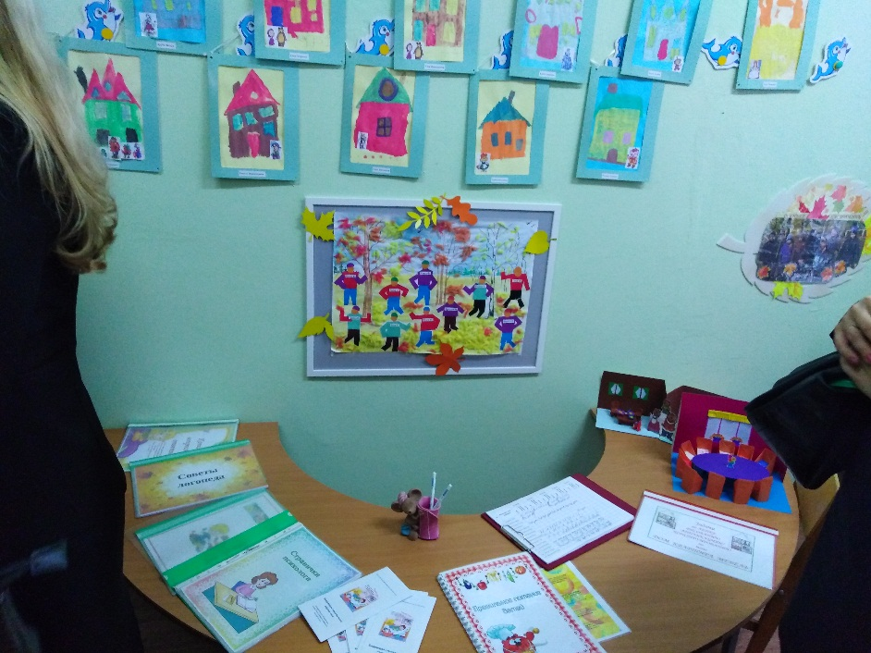
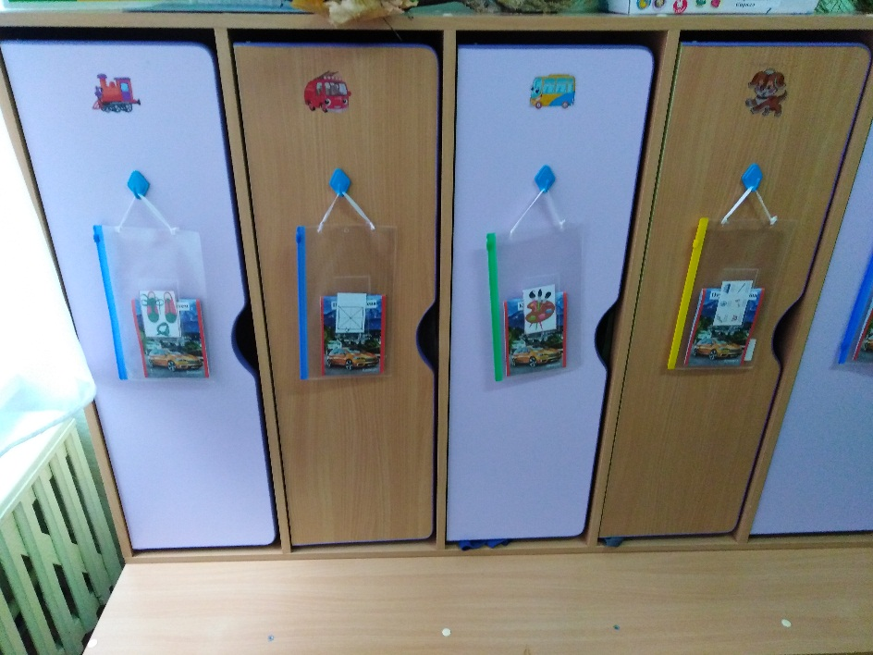
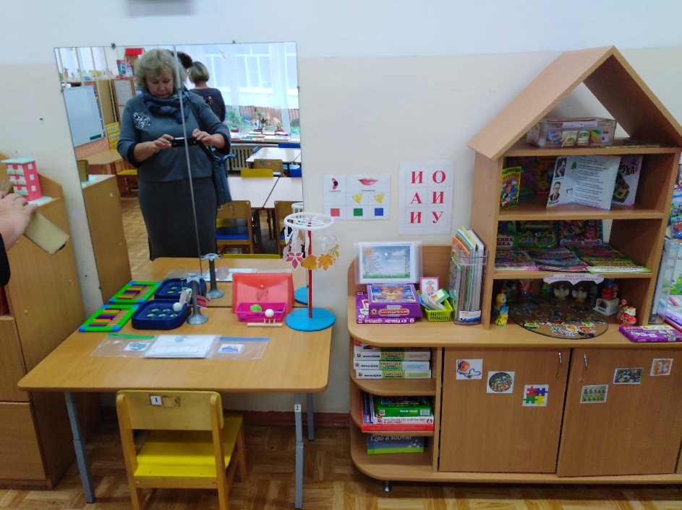
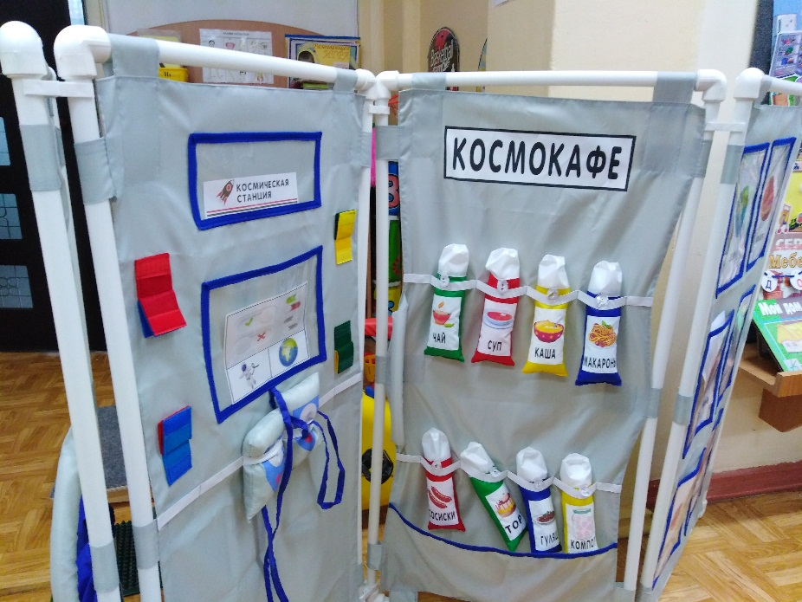
Экскурсия по МБДОУ «Детский сад №32»

Slide 7
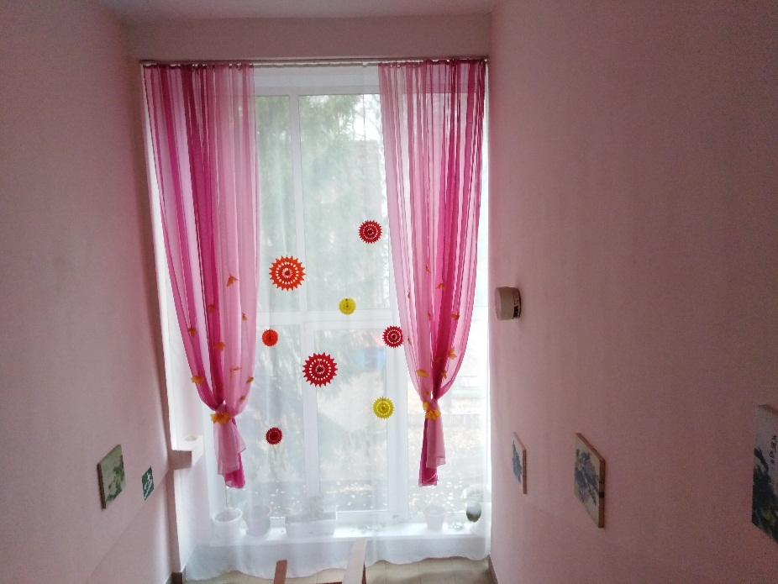
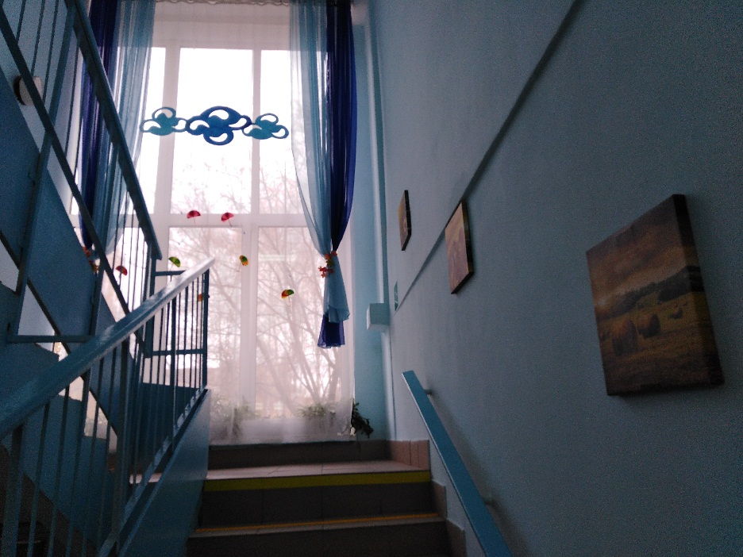
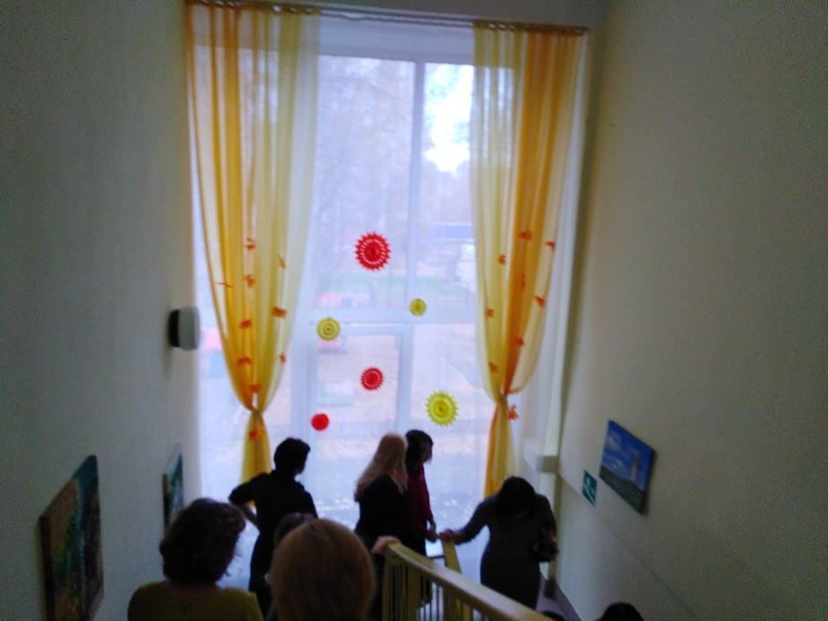
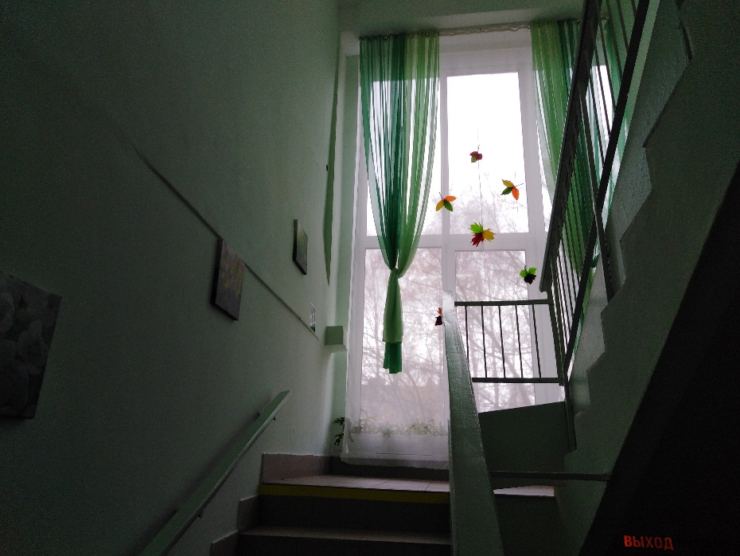
Экскурсия по МБДОУ «Детский сад №32»

Slide 8
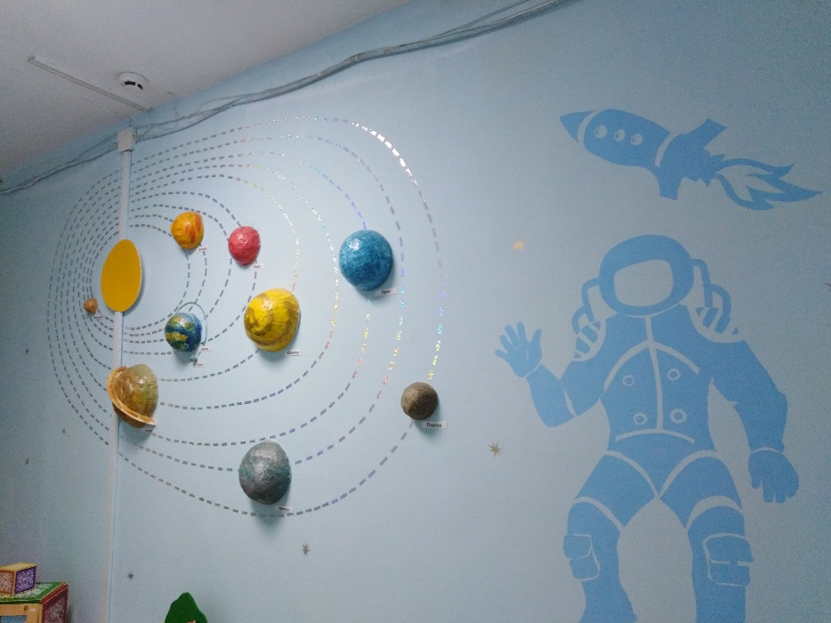
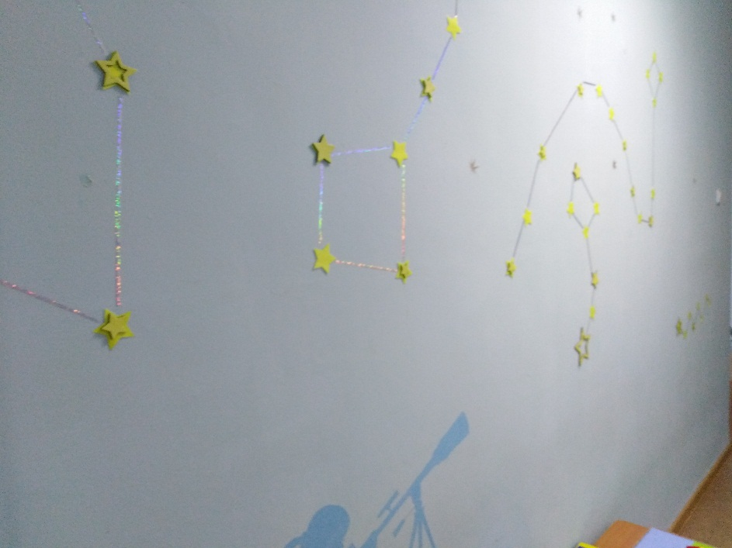
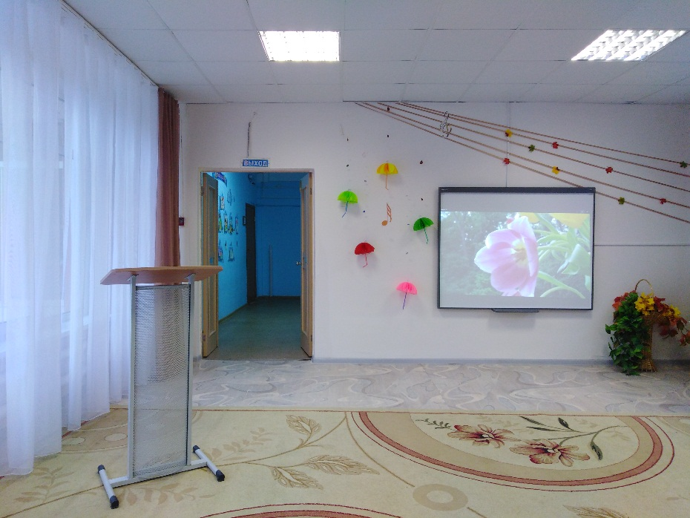
Экскурсия по МБДОУ «Детский сад №32»

Slide 9
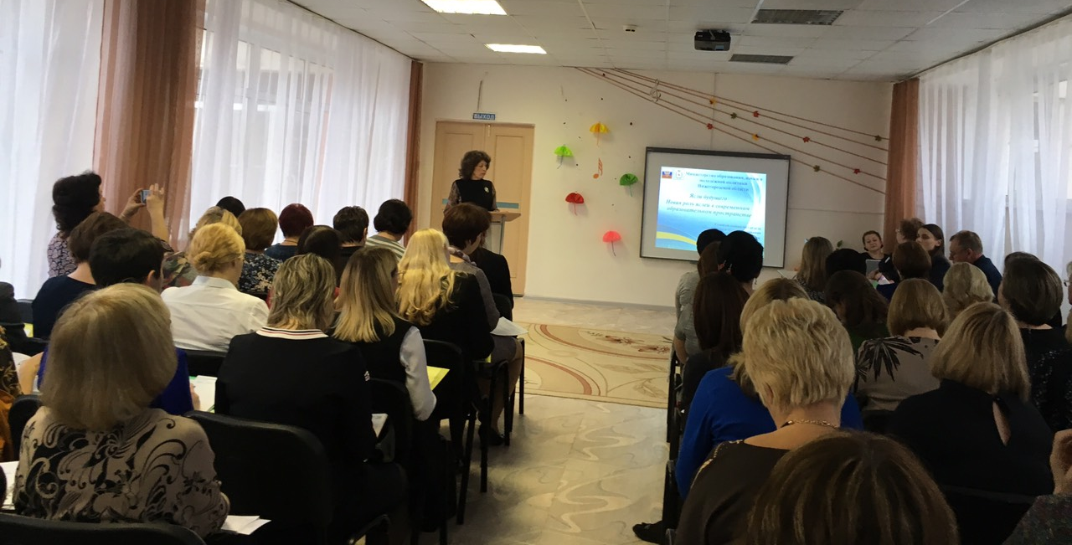
Выступление О.П. Мироновой
«Ясли будущего. Новая роль яслей в современном образовательном пространстве»
Указ Президента Российской Федерации от 07.05.2018 года № 204:
«О национальных целях и стратегических задачах развития Российской Федерации на период до 2024 года»:
- Планируется достичь 100% доступности дошкольного образования для детей в возрасте от 2 мес. до 3 лет;
- Уже в 2018-19 г.г. из федерального бюджета бюджетам субъектов Российской Федерации на решение данной задачи выделяется 49 млр. рублей.

Slide 11
Нормативно-правовое обеспечение мероприятий по созданию дополнительных мест для детей до 3-х лет

Slide 12
Нормативно-правовое обеспечение мероприятий по созданию дополнительных мест для детей до 3-х лет

Slide 13
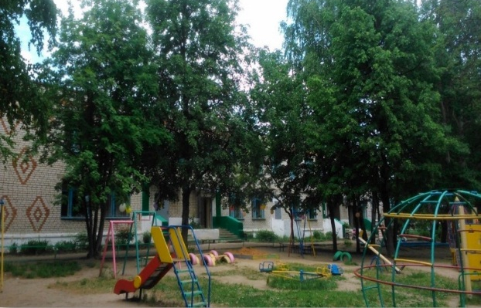
Ликвидация очерёдности для детей в возрасте до 3-х лет в Сергачском муниципальном районе
Строительстве нового корпуса МБДОУ детского сада №11 «Светлячок» для детей в возрасте от 2-х мес. до 3-х лет позволит:
- обеспечить 100% охват детей данной возрастной категории в микрорайоне Юбилейный г. Сергача;
- решить задачу поддержки материнства и детства, по реализации Национальной стратегии действий в интересах детей, и комплекса мер по улучшению демографической ситуации и поддержки позитивной динамики рождаемости и предоставлению дошкольного образования для детей в возрасте от 2-х мес. до 3-х лет;
- создать необходимые условия для реализации образовательной программы ДОУ и осуществления присмотра и ухода за детьми в возрасте от 2-х мес. до 3-х лет на современном уровне.

Slide 16
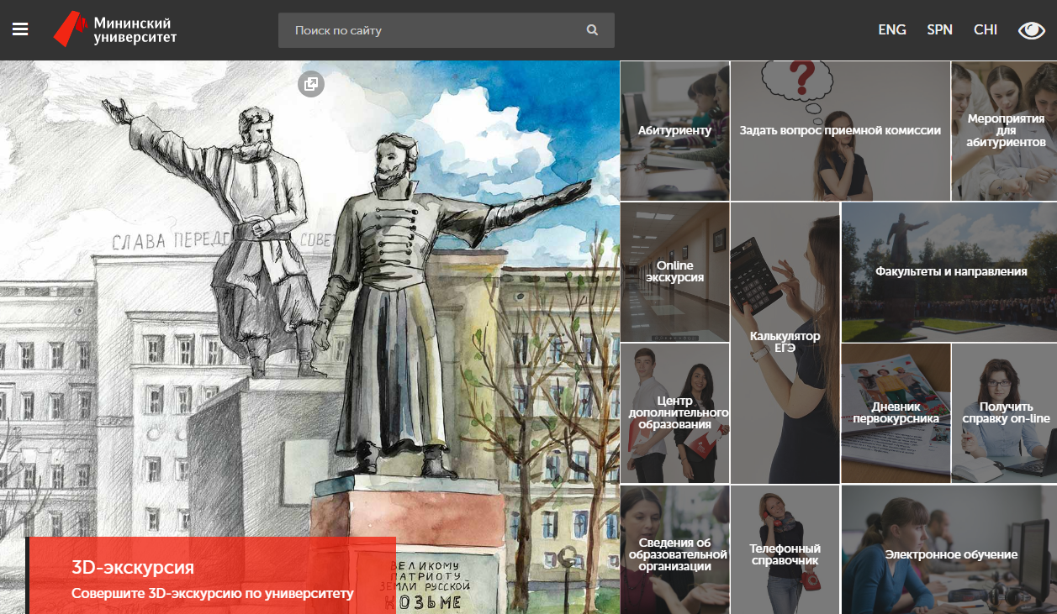
Проблемное поле: подготовленные кадры,
новые методические пособия и программы
Профессиональная переподготовка педагогов для работы с детьми раннего дошкольного возраста на платной основе

Slide 17
Программное обеспечение

Slide 18
УМК к программе

Slide 19
Программное обеспечение

Slide 25
Материалы МБДОУ «Детский сад №32»
Договор службы ранней помощи;
Должностная инструкция воспитателя;
Должностная инструкция педагога-психолога;
Должностная инструкция социального педагога;
Должностная инструкция учителя-дефектолога;
Должностная инструкция учителя-логопеда;
Заявление о приеме в службу ранней помощи;
Положение о службе ранней помощи.

Slide 26
Задачи органов управления образования
Реализация муниципальных «Дорожных карт» - программ по ликвидации очередности для детей в возрасте до 3-х лет;
Развитие вариативных форм обеспечения доступности дошкольного образования в виде групп кратковременного пребывания, семейных дошкольных групп, групп по присмотру и уходу за детьми до 3-х лет;
Расширение сети консультативных центров, обеспечивающих поддержку семейного воспитания, получение родителями детей дошкольного возраста, в т.ч. с ОВЗ методической психолого- педагогической, диагностической и консультативной помощи;
Привлечение негосударственных поставщиков услуг, по обеспечению дошкольного образования для детей до 3 лет в т.ч. для детей с ОВЗ;
Реализация межведомственного подхода в организации помощи детям раннего возраста с ОВЗ в дошкольных образовательных организациях;
Развитие кадрового потенциала на междисциплинарном уровне для оказания помощи детям от рождения до 3-х лет с нарушениями в развитии;
Организация просветительской деятельности с педагогами и родительской общественностью, в т.ч. с использованием Интернет ресурсов, по проблемам развития и обучения детей с ОВЗ до 3 лет.

Slide 27
Спасибо за внимание!

